Slide 1
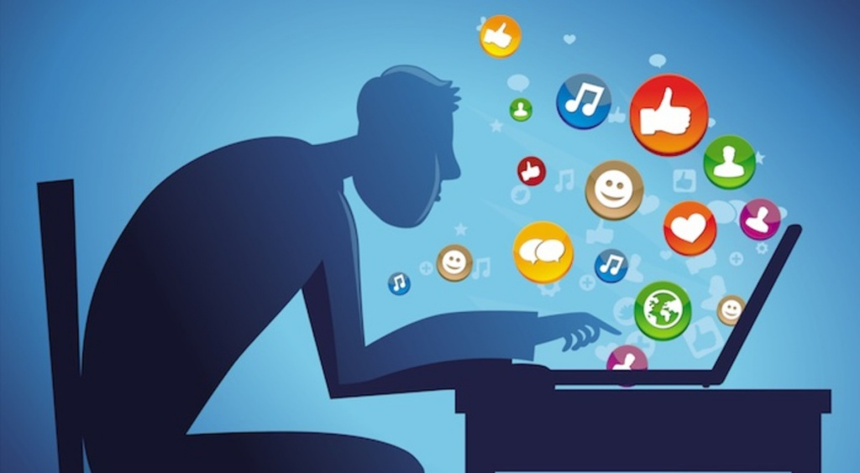
Презентація на тему: Твоя цифрова ідентичність. Як убезпечити себе у віртуальному світі?

Slide 2
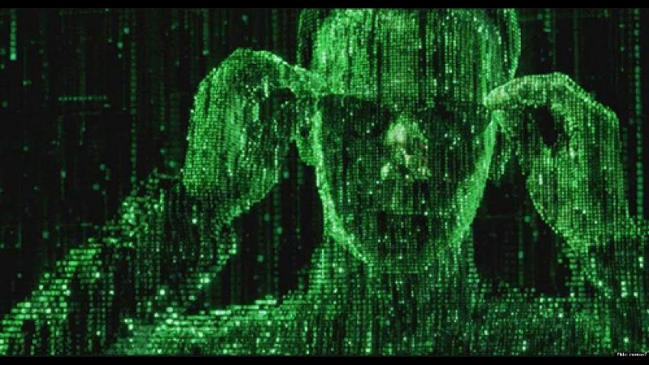
Цифрова ідентичність - це добірки інформації, отриманої в результаті онлайн-діяльності особи.

Slide 3
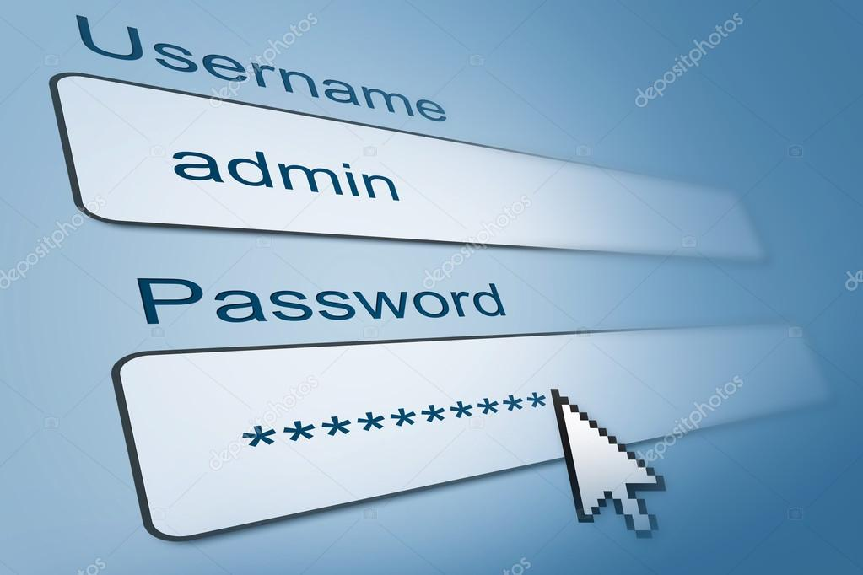
До неї належать:
1) імена користувачів і паролі

Slide 4
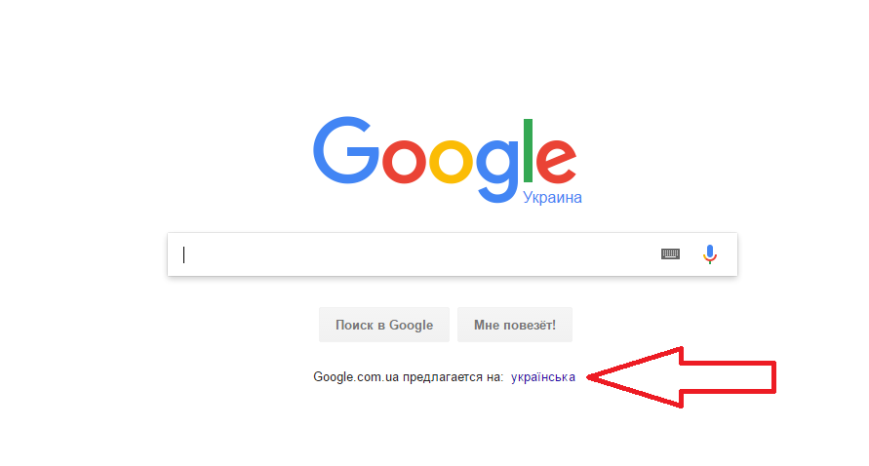
2) операції пошуку в інтернеті

Slide 5
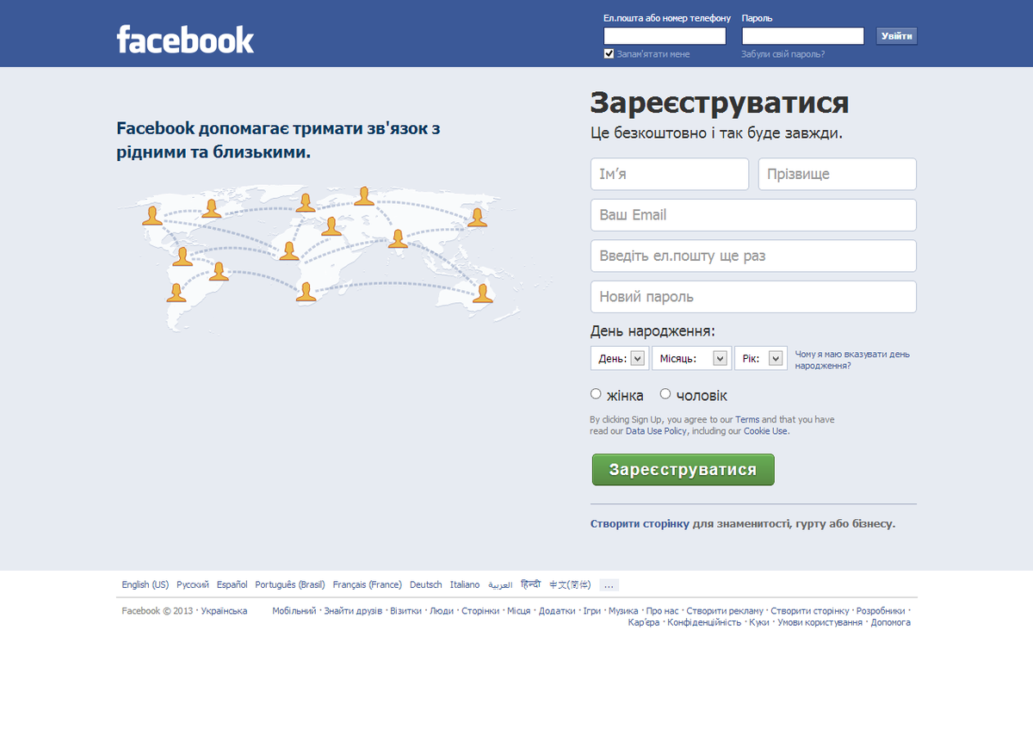
3) дата народження

Slide 6
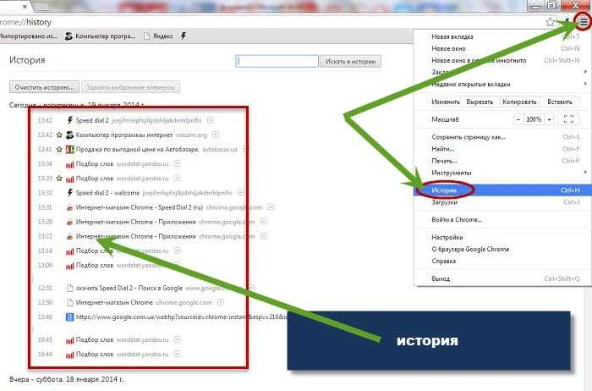
4) соціальне забезпечення та історія покупок.

Slide 7
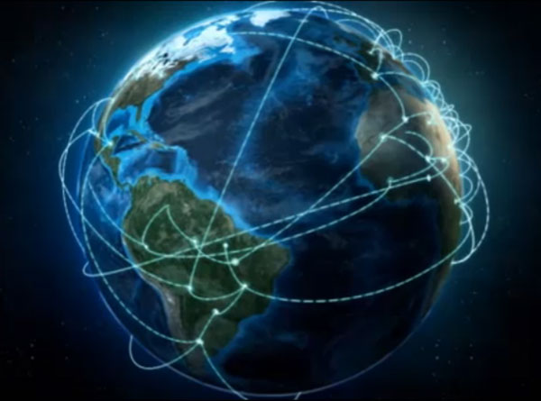
Інтернет ще називають “світовою павутиною”.
Але не всі на нашій планеті під’єднанні до світової павутини.

Slide 8
Інформація в інтернеті на відміну від інших мас – медіа поширюється миттєво і органи влади не можуть вводити цензуру та обмежити інформацію.
Можуть обмежити тільки в такому випадку коли держава створює внутрішню сітку і відключає доступ до загальної мережі. Приклад, Північна Корея з 2001 року в них закритий доступ до інтернету.

Slide 9
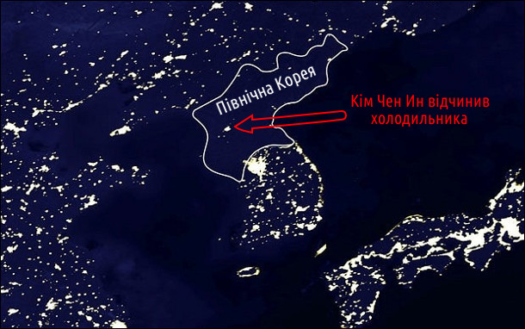
Приклад, Північна Корея з 2001 року в них закритий доступ до інтернету.

Slide 10
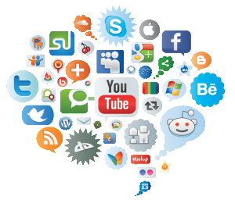
Соціальні мережі
Служба соціальних мереж (англ. social networking service) —веб - сайт або інша служба у Веб, яка дозволяє користувачам створювати публічну або напівпублічну анкету, складати список користувачів, з якими вони мають зв'язок та переглядати власний список зв'язків і списки інших користувачів.

Slide 11
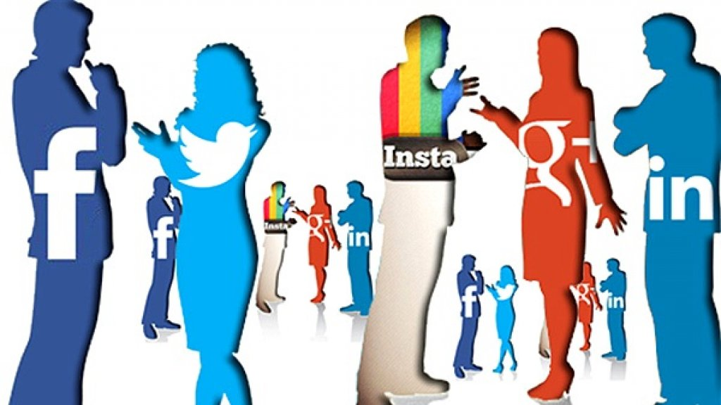
Соціальні мережі дають можливість: обмінюватись інформацією, спілкуватись, знаходити друзів та інше.

Slide 12
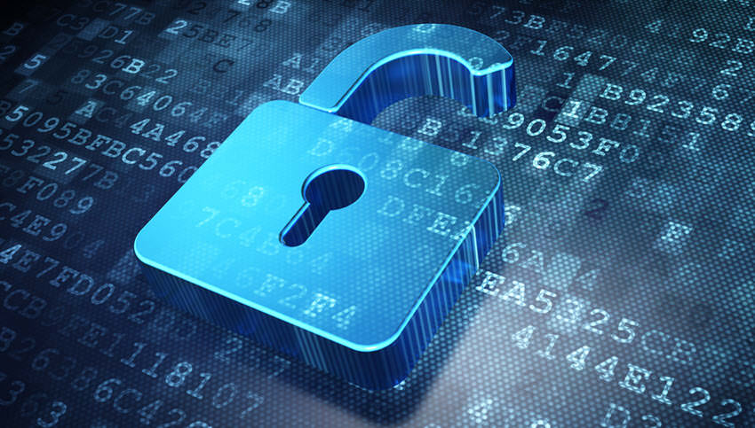
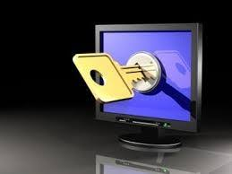
Безпека та приватність в інтернеті
Сучасне суспільство залежить від інтернету. Ми тісно пов’язані з ним і уже без нього не уявляємо життя. Через це породжується проблема приватності в мережі.

Slide 13
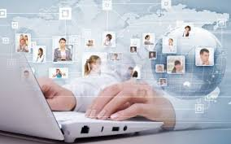
Через соціальні мережі та інші сайти про нас збирають інформацію. Інформацію зібрану вони використовують не лише з покращенням роботи сайтів, але й для маніпуляції.

Slide 14
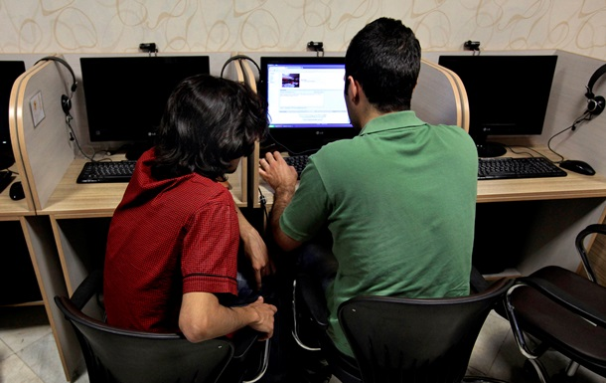
Безпека комунікації
Завжди є ризик, що наше листування потрапить у вільний доступ як через умисні дії так і через недбалість чи необережність.

Slide 15
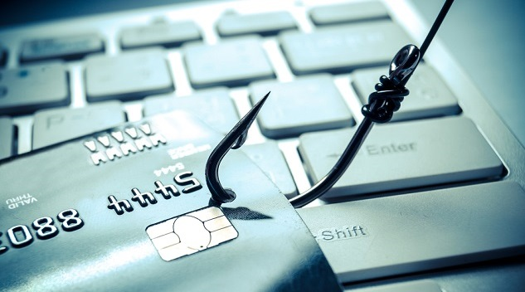
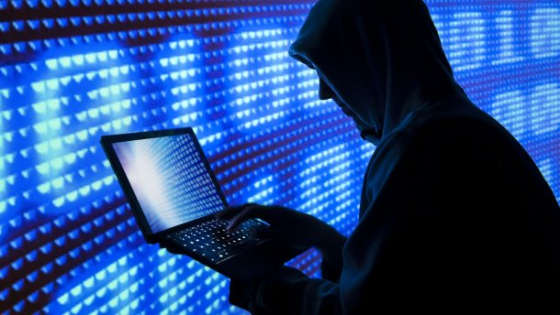
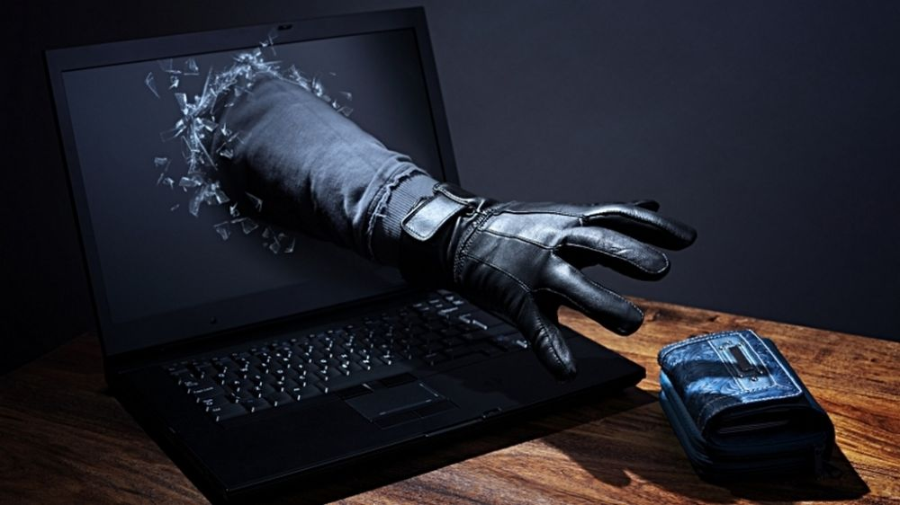
Велика група небезпек в Інтернеті об’єднує поняття - кіберзлочинність

Slide 16
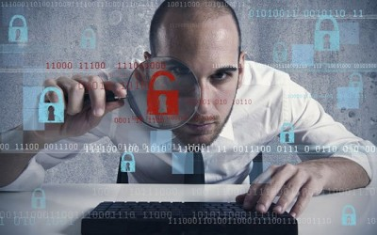
Кіберзлочинність – це ті злочини, що здійснються в сфері інформаційних технологій.
Це перш за все поширення шкідливого програмного забеспечення(вірусів), злом паролів, крадіжки номерів банківських карт, фішинг, та інше.

Slide 17
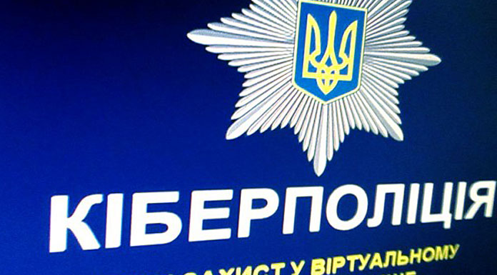
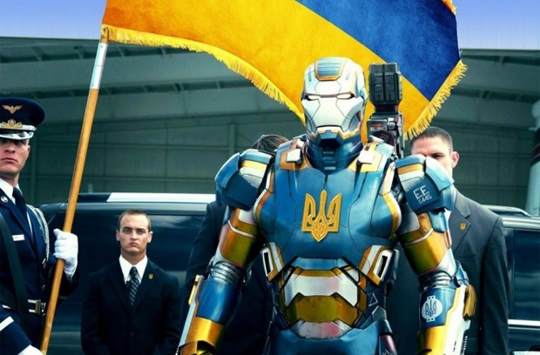
Якщо трапляються такі злочини то до справи береться кіберполіція, яка з допомогою своїх фахівців намагається упіймати кіберзлочинця.

Slide 18
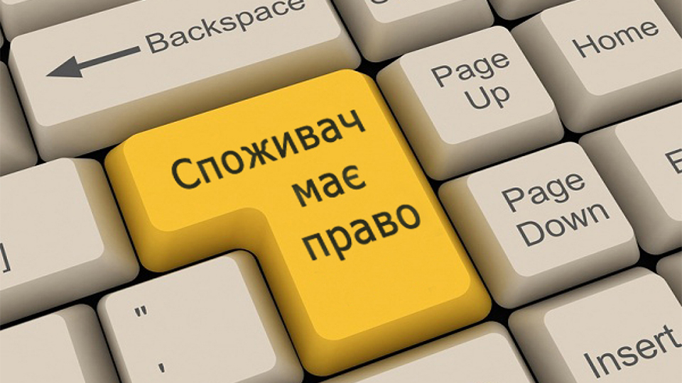
Захист прав людини в інтернеті
В усьому світі на сьогодні активно боряться з порушеннями прав людей в інтернет середовищі. І в багатьох країнах на законодавчому рівні закріплені основні пункти захисту користувачів як тих хто онлайн так і тих що офлайн.

Slide 19
У 2014 році Рада Європи оприлюднила посібник із прав людини для користувачів Інтернету, де йдеться про права людини в мережі й про можливі дії в разі їх порушення.
З допомогою цих
пропозицій Ради Європи
у світі блокують небажані
сайти та різні додатки, що
часто несуть негативну
інформацію для інтернет
споживачів.

Slide 20
Домашнє завдання:
1. Яке місце належить Інтернету в сучасному суспільстві?
2. Як Інтернет сприяє побудові демократичних суспільств?
3. Які загрози, що існують в Інтернеті, ви можете назвати?
4. Складіть перелік правил безпечного користування інтернет-ресурсами.

